Slide 1

롯데 6차 JAVA 백엔드
교과목:서버구현(JSP)
훈련생: 손준오
평가일시:2025-03-28

Slide 2
목차
User1 entity 생성
작업1. User1 테이블 데이터 저장
작업2. User1 테이블 데이터 조회
작업3. User1 테이블 데이터 수정
작업4. User1 테이블 데이터 삭제

Slide 3
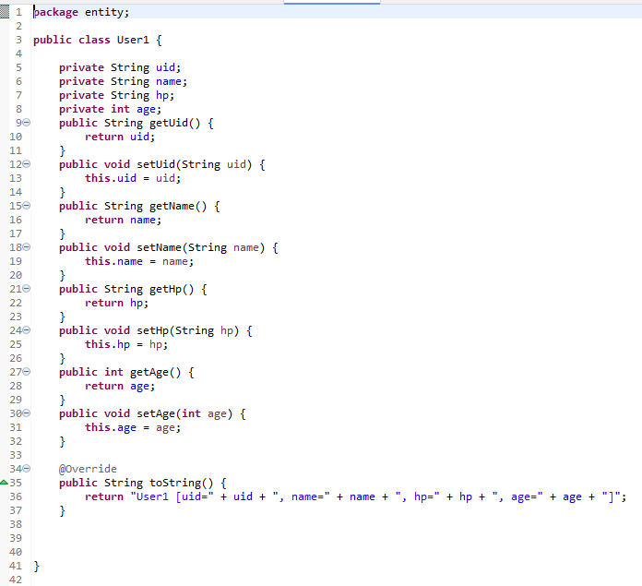
User1 entity생성
User1.java (entity) 생성
DB의 데이터를 자바 객체로 변환하여 쉽게 관리하기 위해 사용

Slide 4
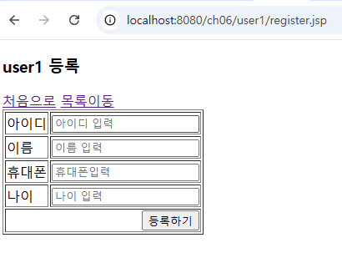
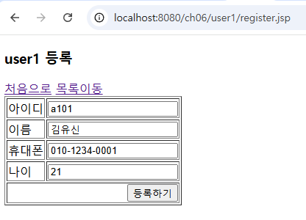
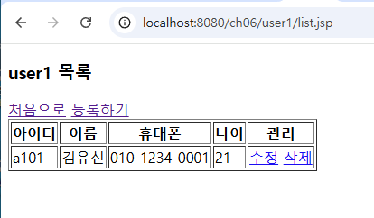
작업1. User1 테이블 데이터 저장
>
>
User1에 김유신 정보를 등록 했을때 목록창에서 확인 가능

Slide 5
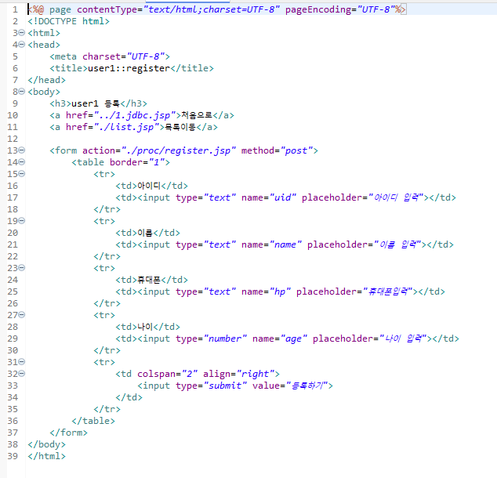
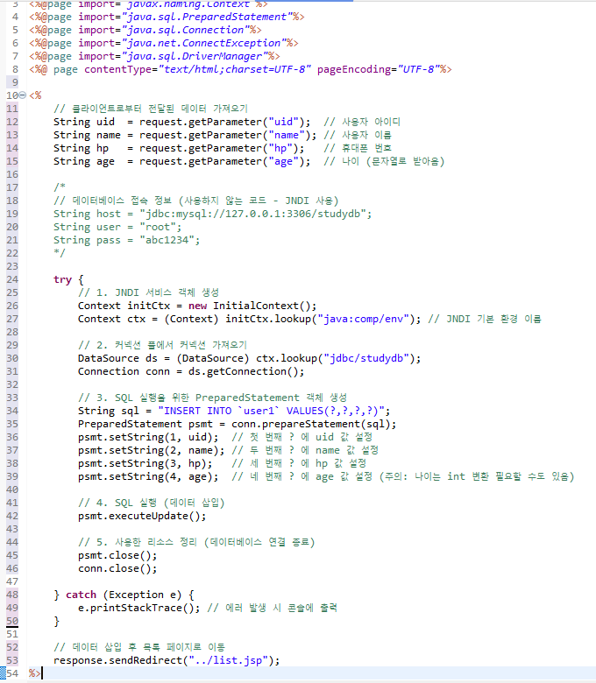
작업1. User1 테이블 데이터 저장- 코드 리뷰
User1/register.jsp 코드
> View 페이지 구현
User1//proc/register.jsp 코드
> Register 기능 구현

Slide 6
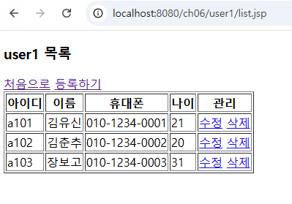
작업2. User1 테이블 데이터 조회
User1 테이블 데이터 list를 조회 할 수 있다.

Slide 7
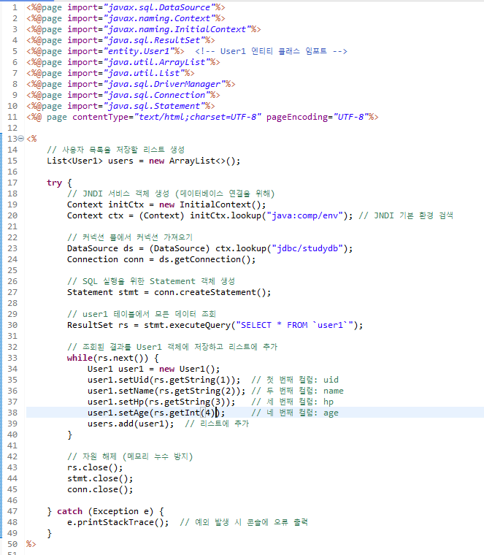
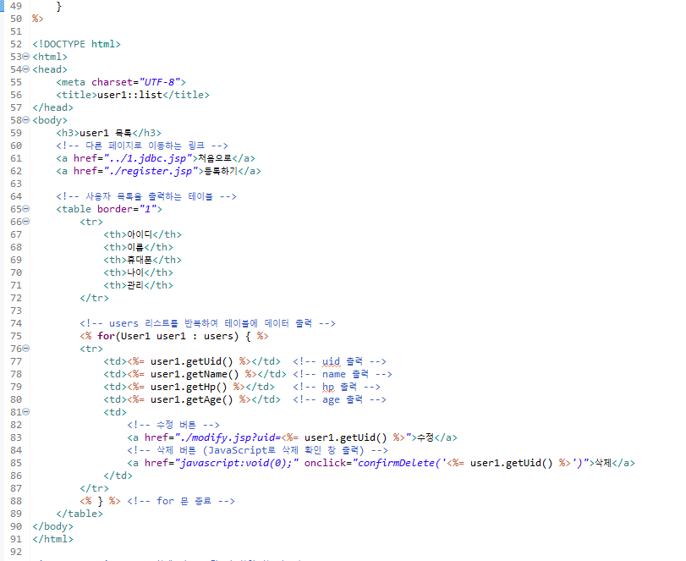
작업2. User1 테이블 데이터 조회- 코드 리뷰
User1/list.jsp 코드 리뷰(주석 참조)

Slide 8
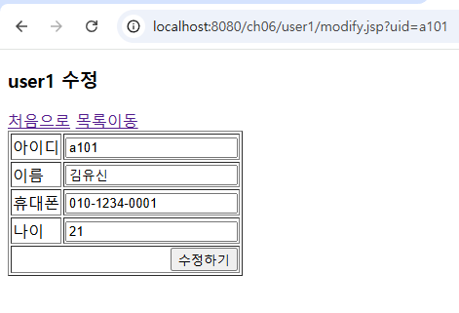
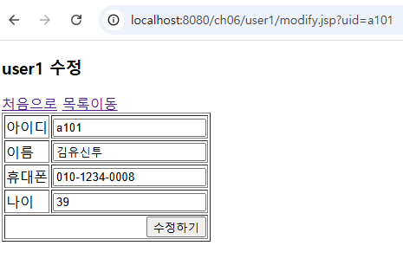
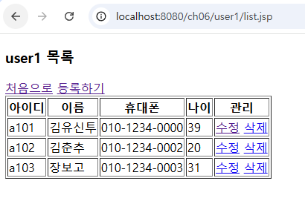
작업3. User1 테이블 데이터 수정
>
>
>
A101 김유신 데이터를 수정 눌렸을때, 수정 페이지에
김유신 데이터가 출력 된다.
(uid101 db값을 가져옴
> uid 값은 수정이 불가능하다(read only)

Slide 9
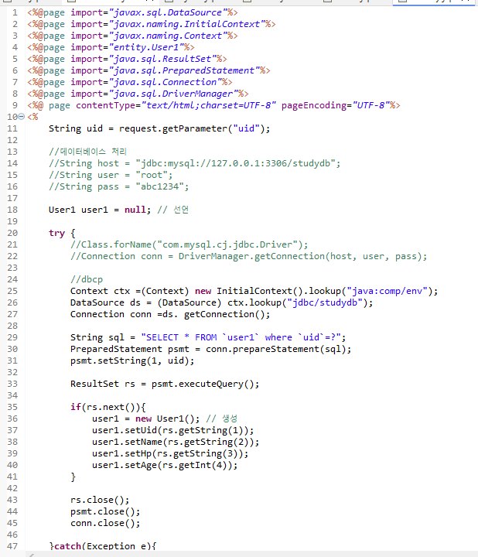
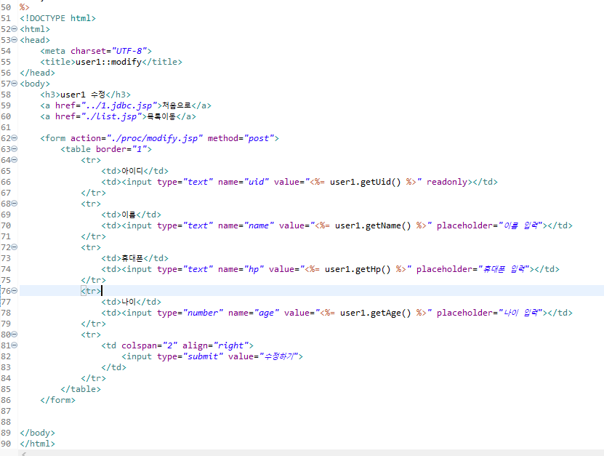
작업3. User1 테이블 데이터 수정- 코드 리뷰
User1/modify.jsp 코드
> View 페이지 구현

Slide 10
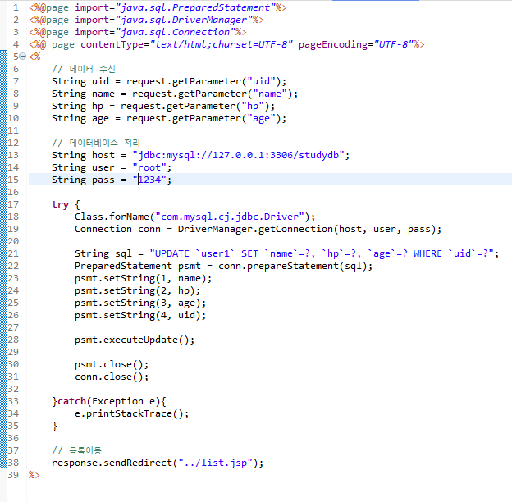
작업3. User1 테이블 데이터 수정- 코드 리뷰
User1/proc/modify.jsp 코드
> 기능 페이지 구현

Slide 11
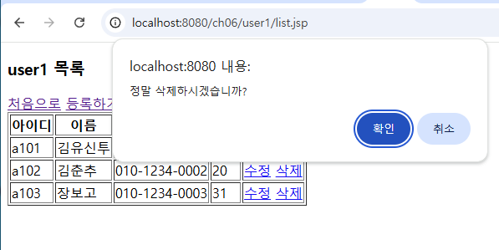
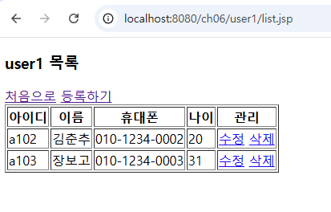
작업4. User1 테이블 데이터 삭제
>
User1 테이블에서 a101 김유신투 데이터 삭제를 클릭 했을때 여부 확인창 확인 후 확인을 누르면 삭제가 되는것을 확인 가능

Slide 12
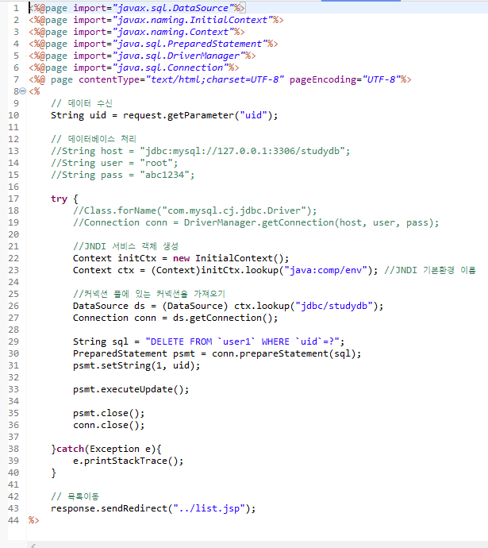
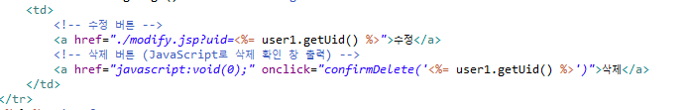
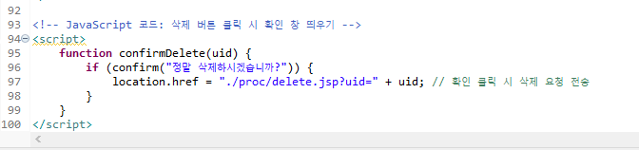
작업4. User1 테이블 데이터 삭제- 코드 리뷰
User1/list.jsp 코드에
삭제 버튼 코드 수정 및
Script 문구 추가
User1/proc/delete.jsp 코드
> 기능 페이지 구현

Slide 13
감사합니다.

